Slide 2
介绍SQL Server 2008中基于策略的管理 功能(Policy-based Management)和管理数据采集器 (Data Collector)
DAT 325

Slide 3
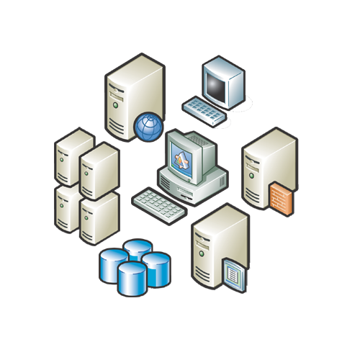
现代商业对信息系统的
持续稳定性有极高的要求

Slide 4

你的工作就是要保证这种
持续稳定性

Slide 5

在SQL 2008中，我们提供了新的工具来帮助您实现持续稳定性

Slide 6

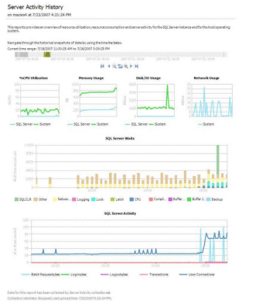


内容
Troubleshoot
系统的健康
EPM
利用数据采集器(Data Collector)
其工作原理
建立和调整策略(Policy)
相关概念
演示
工作原理和下载出处
保持系统的持续稳定

Slide 7
演 示
发现存在的问题并解决

Slide 8
演示内容总结
利用管理数据采集器监视系统
管理数据如何被上传至管理数据仓库
“Active” historical reports highlight problems 历史数据报表突出问题所在
进一步深入问题的核心
报表展现问题的根源并提供解决方案
We didn’t see real-time monitoring –
that’s SCOM

Slide 9
模块和框图：管理数据的采集和评估
SQL2K8 SSMS
SQL Server Management Studio
SQL2K8 RS (SSMS)
MDW Reports
SQL Server 2008 Engine
Windows Service
msdb
SSIS
SQL2K8 Database
Data
Collector
管理数据
采集器
File Cache
Management
Data
Warehouse
管理数据仓库
s
Collection Set
Collection Item
Collection Item
PerfMon Counters
SQL Trace Events
T-SQL

Slide 10
演 示
管理数据采集器的模块

Slide 11
演示内容总结
Collection Set
msdb Database tables
SSIS
New Packages (one per CI, two per CS)
Cache Directory
Management Data Warehouse
New Database (central or distributed)
Schema Separations
Linked to Agent Jobs
Trace Definition
Perfmon Counter
T-SQL
Data Provider (Collection Item)

Slide 12
几点经验之谈
集中管理 Think Central
Centralize your MDW
Separate MDWs for server groups
把握时间 Watch the clock
Control upload and purge times
Consider an archive job before MDW purge job
计划空间 Manage your space
Plan for around 200-500 MB per day

Slide 13
内容
Troubleshoot
系统的健康
EPM
利用数据采集器(Data Collector)
其工作原理
建立和调整策略(Policy)
相关概念
演示
工作原理和下载出处
保持系统的持续稳定

Slide 14
演 示
基于策略的管理功能 Policy-based Management

Slide 15
演示内容总结
实例：表面功能设置 – DBMail
利用策略管理的最佳实践 (Best practices using policies)
用户自定义的策略 (Working with your own policies)

Slide 16
基于策略的管理(Policy-based Management)
定义评价的方法，目标的过滤，和时间条件的设定
策略 Policy
针对某管理对象的某观测面，指定所期望的范围和状态
条件 Condition
选择相关的属性 Set of related logical properties
观测面 Facet

Slide 17
策略的实施
Policy
服务器的限制
目标的设定
评价的方法
分类

Slide 18
策略评价方法
Evaluation modes
实时 On Demand
定时 On Schedule
改变触动: 记录 On Change: Log Only
改变触动: 防范 On Change: Prevent
Evaluate a policy when specified by user
SQL Server 2008 only
SQL Server 2008 only
SQL Server 2008 only
DDL triggers prevent policy violations
Event notification evaluates a policy when a relevant change is made
Option to force certain conditions to comply with policy
Available through SSMS & Windows PowerShell™
SQL Server Agent job periodically evaluates a policy
Supports down-level evaluation (depends on properties exposed)

Slide 19
内容
Troubleshoot
系统的健康
EPM
利用数据采集器(Data Collector)
其工作原理
建立和调整策略(Policy)
相关概念
演示
工作原理和下载出处
保持系统的持续稳定

Slide 20
Why Enterprise Policy Management?
遵从性Compliance
保证SQL Server的管理符合公司有关安全和其他商业规则
一致性Consistency
最佳性能的保证
安全和可靠的保证
成本控制 Costs
引导公司管理中有关成本降低的举措
提供更加有效的管理方法
对各种业务审计的补充

Slide 21
演 示
Enterprise Policy Based Management

Slide 22
演示内容总结
对多个SQL Server Instances的实时测量管理
控制面板(Dashboard)反映了需注意的领域
利用中央管理服务器分布策略
将过滤器和策略结合实现控制管理

Slide 23







扩展至整个企业
EPM架构的具体实现
policy
results
Central
Management Server
policy
results
policy
results
policy
results
policy
results
policy
results

Slide 24
扩展至整个企业
将所有数据汇总在一起
Central
Management Server
policy
results
policy
results
policy
results
policy
results
policy
results
policy
results

Slide 25
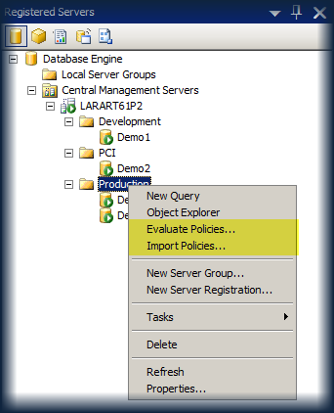
扩展至整个企业
将所有数据汇总在一起
将SQL Instances根据商业功能分组
从中心将策略分布至由SQL 2008组成的组
对其他SQL Server进行实时评估
Filter by logical groups in Windows PowerShell™ scripts

Slide 26
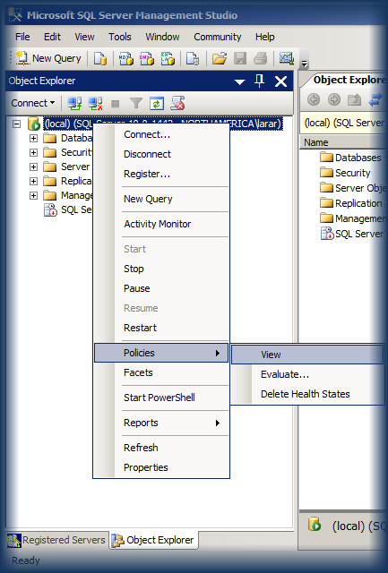
扩展至整个企业
升级至SQL Server 2008的好处
Real-time Enforcement
and Reporting
  Monitor the event log through Alerting integration
Advanced functionality and integration with SSMS
  Dependency, health states, subscriptions, history
Scale
Security
Access to other rich features in SQL Server 2008

Slide 27
疑问和解答

Slide 28

TechNet Webcast
Governing Your Enterprise
With Enterprise
Policy-Based Management
  http://msevents.microsoft.com/CUI/WebCastEventDetails.aspx?EventID=1032402179&EventCategory=4&culture=en-US&CountryCode=US

Slide 29
参考资料
基于策略的管理 (Policy Based Management)
Enterprise Policy Management Framework
  http://www.codeplex.com/EPMFramework
Whitepaper: Enterprise Policy Management Framework with SQL Server 2008
  http://msdn.microsoft.com/en-us/library/dd542632.aspx
Policy Based Management Blog
  http://blogs.msdn.com/sqlpbm/default.aspx
Lara Rubbelke’s Blog
  http://sqlblog.com/blogs/lara_rubbelke/default.aspx
Dan Jones’ Blog
  http://blogs.msdn.com/dtjones/default.aspx

Slide 30
参考资料
Windows PowerShell™
To learn more about the Windows PowerShell™ scripting Language
  http://www.microsoft.com/downloads/details.aspx?FamilyID=b4720b00-9a66-430f-bd56-ec48bfca154f&DisplayLang=en
Windows PowerShell™ Blog
  http://blogs.msdn.com/powershell/
Allen White’s Blog
  http://sqlblog.com/blogs/allen_white/
SQL Server PowerShell Overview
  http://msdn.microsoft.com/en-us/library/cc281954.aspx

